Slide 1

入行论82课
寂天菩萨 著
索达吉仁波切 宣讲
生西法师 辅导

Slide 2
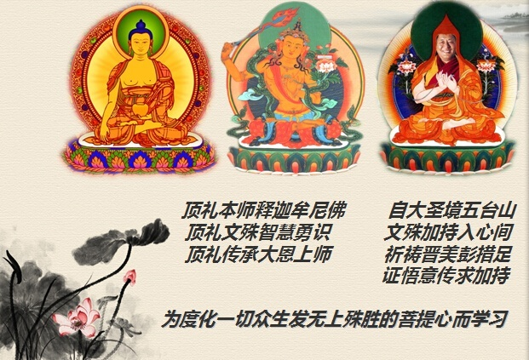
自大圣境五台山
文殊加持入心间
祈祷晋美彭措足
证悟意传求加持
顶礼本师释迦摩尼佛
顶礼文殊智慧勇士
顶礼传承大恩上师
为度化一切众生发无上殊胜的菩提心而学习

Slide 3
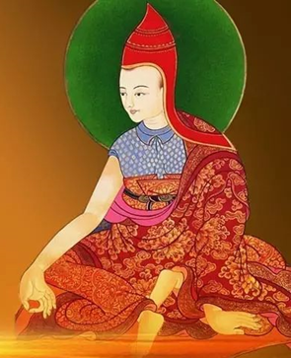
顶礼寂天菩萨
尽舍国政善开显
稀奇佛子行之理
弘扬佛陀教法者
寂天菩萨前顶礼

Slide 4
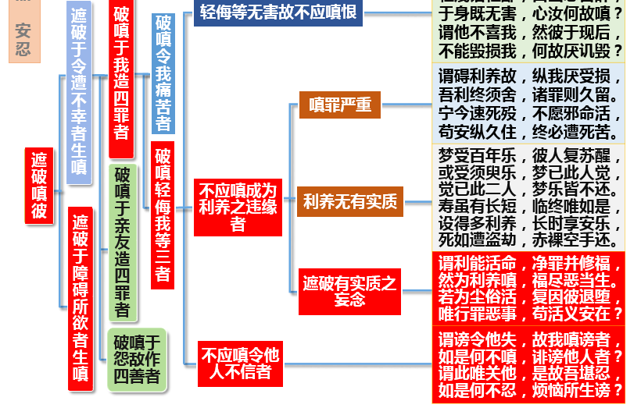
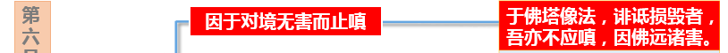
入行论81课科判回顾

Slide 5
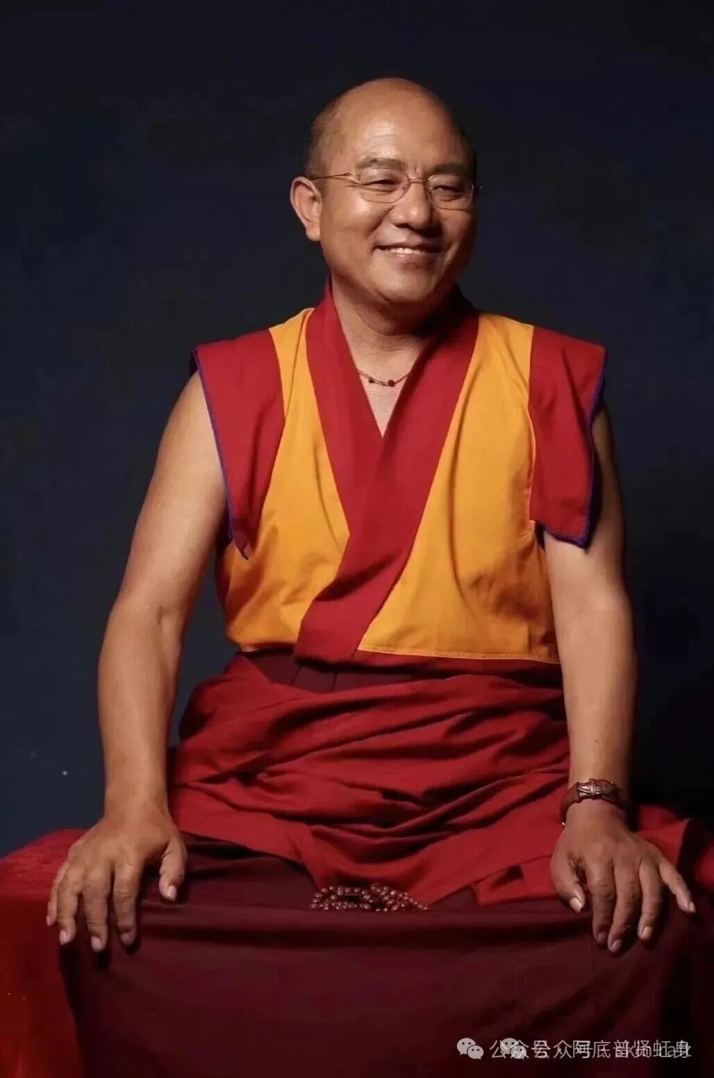
入行论·第82课
索达吉仁波切 宣讲
82课总义归摄
本课学习“破嗔于受害者造罪之人”的前二个科判：1. “深思法理之安忍”。上节课讲到，无论从实相还是现相上观察，佛陀都是远离诸害的，故我们不必因他人损害三宝所依而生嗔。此处进一步告诉我们，若人加害上师亲朋好友等，皆依因缘所生，全然无有自主之力，所以我们同样也不应该生嗔恨心。
2. “不畏损害之安忍”。因为损害是依缘所生，怨敌的损害与无情法的损害相同，嗔恨的后果是两败俱伤，所以当遇到他人损害时，作为大乘行人，我们不能以牙还牙、以怨报怨，而应该修持安忍。
皈 依

Slide 6
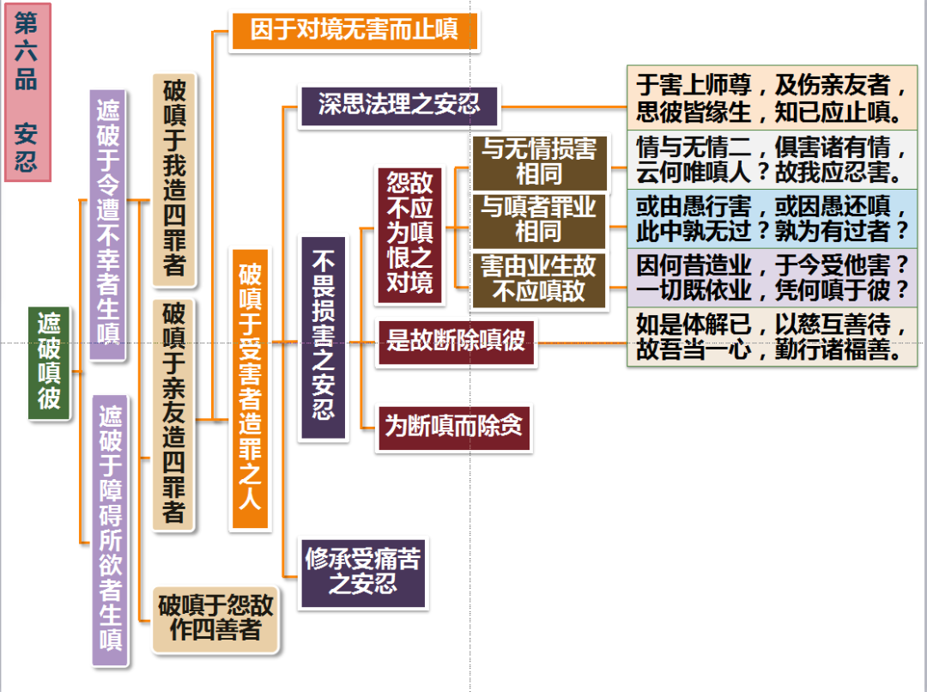
入行论82课科判

Slide 7
入行论·第82课
索达吉仁波切 宣讲
于害上师尊，及伤亲友者，思彼皆缘生，知已应止嗔。
（颂词1）
消文释义：
加害上师亲朋好友等也都是依靠以前如是一切外缘等造成的，我们一定要认识到这一点，进而制止嗔恨。
本颂重点：
重点1. 加害上师亲朋好友等“皆缘生”，是内因外缘和合下的显现（因为亲友往昔曾害过怨敌，所以现在受报）。无论是过失还是罪业，皆依因缘所生，全然无有自主之力。因此，在上师亲友受到毁谤损害时，其中必定存在着因果的玄妙，此时如果我扶亲灭敌，只会再生新怨。再者，亲友和我也是无常的因缘关系，因此也没有必要贪亲。
重点2. 正确理解“止嗔”。止嗔虽然很重要，但并不意味着我们不能够有所动作，如果有人对上师、佛法、佛像或者佛塔有伤害、诽谤、诋毁等行为，我们有能力的话就要去制止，但要以善心作为前提。
皈 依

Slide 8
入行论·第82课
索达吉仁波切 宣讲
于害上师尊，及伤亲友者，思彼皆缘生，知已应止嗔。
（颂词1）
难点：世人容易以感情来做判定，因为自己的根本上师或传法师、皈依师、授戒师等对自己恩德非常大，不仅自己恭敬，而且渴望成千上万的人也对他恭敬承侍。所以当有人诋毁甚至伤害上师，或者侮辱谩骂父母亲友，就会认为上师亲人等受到伤害，一定要报仇，否则就是没胆量，不懂世间法。而大乘佛法要求我们了解我所（上师和亲友）和作害者二者之间是因缘和合的，一切都是缘起，没有一个自主者，千万不要生嗔恨心。
相关教证
1. 《入行论》：“所有众过失，种种诸罪恶，彼皆缘所生，全然非自力。”
2. 《四十二章经》：“恶人害贤者，犹仰天而唾，唾不污天，还污己身。……贤者不可毁，过必灭己也。”
3. 《四百论》：“如王分权利，不能分罪恶，智者谁为他，自摧毁后世。”
4. 《大圆满心性休息大车疏》：“有些人恶语诽谤上师时，应当想方设法加以制止。如果自己无有能力制止，则一边思维上师的功德，一边用手指捂住耳朵，不听他的胡言乱语，切莫与该人亲密交往、畅所欲言。”
皈 依

Slide 9
入行论·第82课
索达吉仁波切 宣讲
情与无情二，俱害诸有情，云何唯嗔人？故我应忍害。
（颂词2）
消文释义
如果有情与无情对众生同样损害，那么为何单单对有情怀有仇恨呢？因此，我们理当安忍损害。
本颂重点
有情与无情两者对我们的危害是一样的，但是我们却出现了双重标准：对于作害的有情，马上就对其产生很大的嗔心；如果发现是洪水、地震造成的，我们就没有了脾气。我们容易理解无情的伤害是一种自然现象，没有自主的发动者、没有故意伤害我们的心，所以我们很容易安忍。但其实，有情的行为也同样是不自主、无心的，也可以认为是一个自然灾害。因此，若以缘起正理观察有情和无情对我们的伤害，结果无法真正找到一个能让我们生起嗔心的根据，生嗔心只是一种非理作意而已。
皈 依

Slide 10
入行论·第82课
索达吉仁波切 宣讲
情与无情二，俱害诸有情，云何唯嗔人？故我应忍害。
（颂词2）
难点：有些人辩驳道：“之所以对有情生嗔，因为他有故意害我的心态，而无情法却没有。”
这种想法也不对。前面已讲过，有情害你实际上也不是故意的，是在因缘催动下不得不做，完全是因缘的产物。一个人侮辱谩骂你，若详细观察的话，语言来源于口腔等器官，操纵这些器官的是心识，而操纵心识的是业和烦恼。业和烦恼也是一种缘起，胜义中它的本体是空性，世俗中是自己以前害过他，种种因缘聚合后，所以今天他反过来加害你。害你的“人”又是什么呢？就是四大五蕴的聚合。按照《俱舍论》的观点，很多法聚合于一处即称为蕴。所谓的色蕴，聚合了因色、果色、显色、形色等无数微尘。受、想、行、识四蕴，也是众多法的聚集体。可见，所谓的“人”，完全是由诸法拼凑而成，根本找不出实有的本体。所以，在这一串因缘中，应该嗔恨谁，大家应该详细分析，不能不问青红皂白，乱发脾气。
皈 依

Slide 11
入行论·第82课
索达吉仁波切 宣讲
或由愚行害，或因愚还嗔，此中孰无过？孰为有过者？
（颂词3）
消文释义
如果有些仇敌是由于愚昧而作加害，有些因为愚痴而以怨报怨，那么这两者谁无有过失，谁具有过失呢？很明显，两者同等具有过失。
本颂重点
1. “愚”分为业果愚与真实义愚，也就是不解业果的“愚”和不解无我的“愚”，不管是何种“愚”，都使我们不能从轮回中获得解脱。
2. “行害”和“还嗔”的行为会产生同样的果，嗔是五毒之一，前面也讲过，“罪恶莫过嗔”，这里以尖锐的理证，直接打破了我们理直气壮的错误想法。他人因愚昧而行害，我因愚昧而还嗔，二者过失一样。
皈 依

Slide 12
入行论·第82课
索达吉仁波切 宣讲
因何昔造业，于今受他害？一切既依业，凭何嗔于彼？
（颂词4）
消文释义
你昔日为什么要造下损害众生的业，以致于如今遭受他众的加害？既然一切损害均来源于自己的业力，那我凭什么仇恨这位怨敌呢？
本颂重点
轮回的游戏规则——业因果规律。一切都是业缘所生，不可以怨天尤人。欠债还钱，如果不愿还，最好是不要欠。还应该以安忍的方式还清往昔的欠债（所造诸罪），并避免再造新业。我们一定要通过闻思修，产生因果正见的定解。
相关教证
1. 《瑜伽师地论》：“已作不失，未作不得。”
2. 印光大师：“如来成正觉，众生堕三涂，皆不超出因果之外。”
3. 《百业经》：“众生诸苦乐，佛说由业生，诸业亦种种，造各种众生，漂泊于轮回，业网乃极大。”
4. 《华严经》：“一切诸报皆业生起，一切诸果皆从因生。”
皈 依

Slide 13
入行论·第82课
索达吉仁波切 宣讲
如是体解已，以慈互善待，故吾当一心，勤行诸福善。
（颂词5）
消文释义
这般认清损害是由业力所致等道理以后务必要尽心尽力断除互相之间的嗔恨心，彼此仁慈善待。为此，我应当集中精力、一心一意勤修福德。
本颂重点
1. 了知了业因果之后，我们应该“以慈互善待”，即在止息嗔心的同时培养慈悲心。同时，从更深层面观察，众生皆苦，应同病相怜而非互相敌对，否则将苦上加苦。因此，应该去掉自己以分别念为众生贴的各种标签（亲人、怨敌，好人、坏人）。众生在避苦求乐方面是相同的，我们以慈心去对待对方，就能解开冤冤相报的缘起链——我以慈心影响对方，对方亦会以慈心回报于我。
2. “一心勤行诸福善”，在修学大乘佛法的过程中，务必要一心一意、专心致志。世间上一个简单的工作，尚且要力量专注，大乘佛法也不是特别简单，更需要我们加倍努力。
皈 依

Slide 14

入行论·第82课
索达吉仁波切 宣讲
思 考 题
1.上师对我们恩重如山，若有人毁谤甚至伤害上师，我们应该怎么做？为什么?

Slide 15
入行论·第82课
索达吉仁波切 宣讲
思 考 题
2.论中说怨敌与天灾对我们的损害相同，但怨敌有故意害我们的心态，天灾却没有，所以二者并不相同。对此你如何破斥？

Slide 16
入行论·第82课
索达吉仁波切 宣讲
思 考 题
3.一个人莫名其妙被打后，对打人者生起嗔恨心，这是非常正常的现象，为什么作者说被打者与打人者有同样的过失？

Slide 17
入行论·第82课
索达吉仁波切 宣讲
思 考 题
4.你对学习《入行论》重视吗？具体表现在哪些方面？

Slide 18

回 向
所南德义檀嘉热巴涅
托内尼波札南潘协将
杰嘎纳其瓦隆彻巴耶
哲波措利卓瓦卓瓦效
文殊师利勇猛智 普贤慧行亦复然
我今回向诸善根 随彼一切常修学
三世诸佛所称叹 如是最胜诸大愿
我今回向诸善根 为得普贤殊胜行
生生世世不离师 恒时享用胜法乐
圆满地道功德已 唯愿速得金刚持

